Slide 1
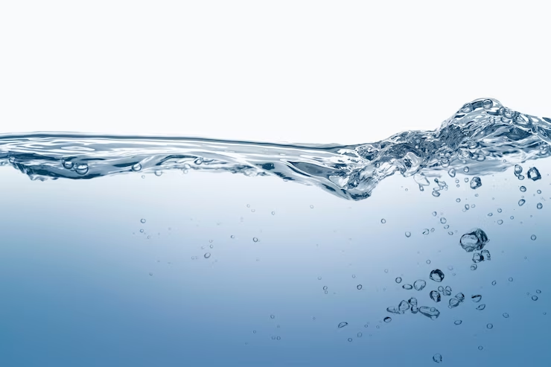
Гідросфера. Світовий Океан. Острови в океані. Карта океанів.

Slide 2
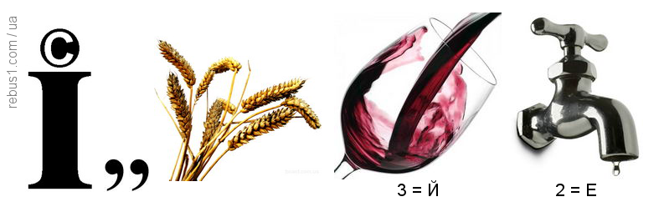
Розгадайте ребус
Світовий океан

Slide 3
Словничок
Вода-найпоширеніша та найважливіша речовина на планеті. Завдяки своїй властивості и перебувати в трьох станах (рідкому, твердому, газоподібному) та процесу колообігу вона має здатність проникати в усі сфери географічної оболонки.

Slide 4
Слово вчителя
Вчені припускають, що вода на планеті утворилася 2,7 млрд років тому. За цей час її зосередилося на поверхні Землі стільки, що нашій планеті більше личить назва «Вода)

Slide 5
Словничок
Гідросфера-це водна оболонка Землі. Вона охоплює всі води планети-як Світового океану, так і суходолу.

Slide 6
Словничок
Колообіг води в природі- це нескінченний обмін вологою між океанами, атмосферою та суходолом.

Slide 7
Варто знати
Водяна пара з атмосфери випадає на земну поверхню у вигляді опадів і поступово повертається в океани потоками рік, льодовиками, ґрунтовими та підземними водами.

Slide 8
Пізнаємо більше
Час, протягом об’єм води гідросфери може повністю відновитися завдяки колообігу в природі:
У льодовиках- за 8 тис. років;
У підземних сховищах земної кори- за 5 тис. років;
В океанах- за 3 тис. років;
У річках та озерах- за 12 діб.

Slide 9
Світовий океан
Світовий океан розділений на окремі 5 океанів: Тихий, Атлантичний, Індійський, Південний і Північний Льодовитий. Між ними є умовні межі, хоча на карті видно що всі вони сполучаються між собою.

Slide 10
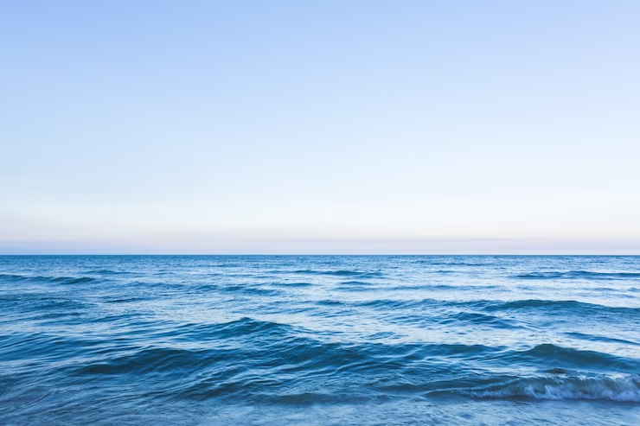
Словничок
Океан- це велика частина Світового океану, розміщена між материками.

Slide 11
Запам’ятайте!
Світовий океан вкриває 71 % поверхні земної кулі.

Slide 12
Пригадаємо
Пригадайте, хто назвав цей океан Тихим.

Slide 13
Словничок
Тихий океан з-поміж них найстарший за вікном та найбільший за площею.

Slide 14
Словничок
Атлантичний океан- другий за величиною та досить молодий. Він витягнутий у вертикальному напрямку й відділяє Америку (Новий світ)від Європи та Африки (Старий світ) (ці поняття ви вивчали на уроках історії).

Slide 15
Запам’ятайте!
Третій за площею-Індійський. Він розташований на півень від Азії й відділяє Африку від Австралії.

Slide 16
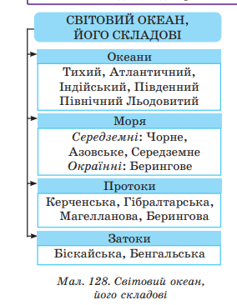
СВІТОВИЙ ОКЕАН,
ЙОГО СКЛАДОВІ

Slide 17
Словничок
Море- це частина океану, більш-менш відокремлена від нього ділянками сухолодолу.

Slide 18
Слово вчителя
Моря в межах суходолу називають середземними.

Slide 19
Протока
Протока- вузька частина водного простору, що розділяє ділянки суходолу і з’єднує сусідні частини Світового океану.

Slide 20
Словничок
Керченська протока сполучає два моря — Азовське і Чорне — та є наймілкішою в світі. Вона омиває Кримський півострів.

Slide 21
Слово вчителя
Магелланова протока сполучає Атлантичний і Тихий океани. Вона відділяє Південну Америку від острова Вогняна
Земля. Назву отримала на честь Фернана Магеллана, що
пройшов нею під час навколосвітньої подорожі.

Slide 22
Словничок
Затока — частина океану,
моря, що глибоко заходить у суходіл.

Slide 23
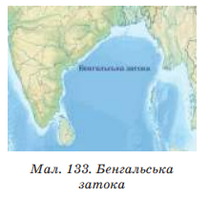
Найбільшою і найглибшою
на планеті є Бенгальська затока
(мал. 133). Вона є частиною Індійського океану й розташована
між азійськими півостровами Індостан та Індокитай

Slide 24
Острів — відносно невелика ділянка суходолу, зусібіч оточена водою

Slide 25
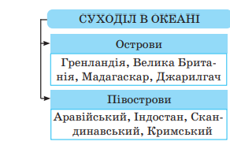
СУХОДІЛ В ОКЕАНІ

Slide 26
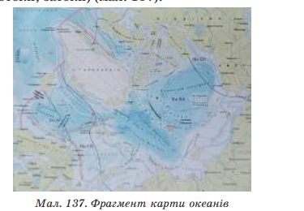
Як розуміти і читати карту океанів?
Карта океанів — це географічна карта дрібного масштабу,
на якій детально зображено передусім океани та їх частини
(моря, протоки, затоки) (мал. 137).

Slide 27
Робота з картою океанів
1. Якого масштабу карта океанів?
2. Знайдіть межі океанів. Яким позначенням та за яким принципом вони проведені на карті?
3. Знайдіть на карті океанів: океани, моря (середземні та окраїнні), протоки, затоки, острови, півострови, що описані в тексті параграфа.
4. Які умовні знаки допомагають нам прочитати рельєф океанів та визначити абсолютні та відносні глибини дна?

Slide 28
Дякую, урок завершено.

